Slide 1


02.1 Zdravý způsob života
Elektronická učebnice – II. stupeň Základní škola Děčín VI, Na Stráni 879/2 – příspěvková organizace Výchova ke zdraví
Zamysli se nad významem tohoto rčení.
Může to platit i obráceně (tedy že duch ovlivňuje tělo)?
Ve zdravém těle zdravý duch.
Autor: Mgr. Lukáš Lanč

Slide 2
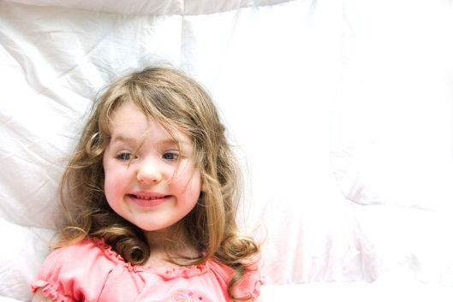

02.2 Co již víme?
Elektronická učebnice - II. stupeň Základní škola Děčín VI, Na Stráni 879/2 – příspěvková organizace Chemie
Elektronická učebnice – II. stupeň Základní škola Děčín VI, Na Stráni 879/2 – příspěvková organizace Výchova ke zdraví
zdraví
= stav fyzické, psychické, sociální a estetické pohody
Co všechno má vliv na naše zdraví?
definice podle WHO (Světová zdravotnická organizace)
estetičnost okolí
tělesný stav
společnost
psychický stav

Slide 3
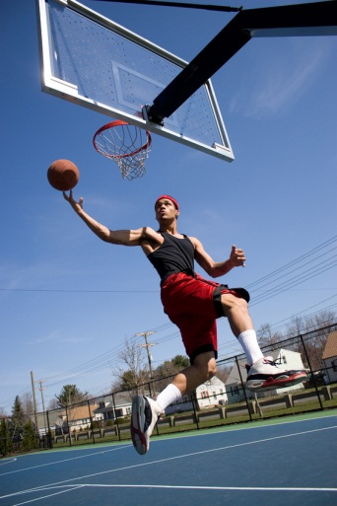
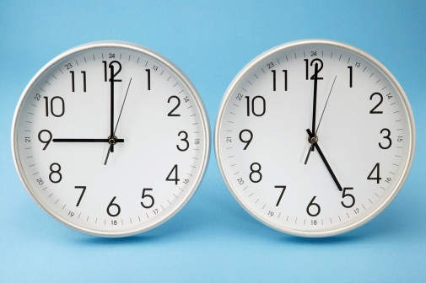
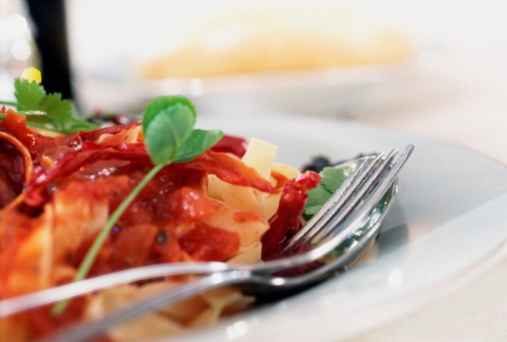
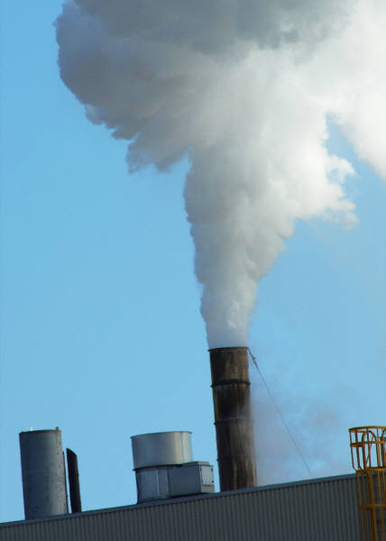

02.3 Jaké si řekneme nové termíny a názvy?
Elektronická učebnice - II. stupeň Základní škola Děčín VI, Na Stráni 879/2 – příspěvková organizace Chemie
Elektronická učebnice – II. stupeň Základní škola Děčín VI, Na Stráni 879/2 – příspěvková organizace Výchova ke zdraví
návyky
1. fyzické zdraví
pohyb
strava
dědičnost
prostředí

Slide 4




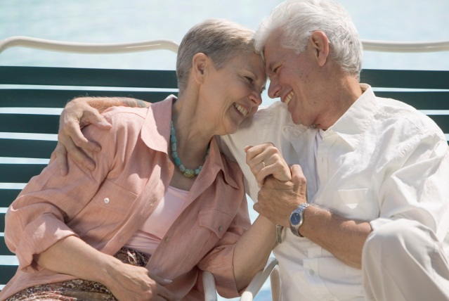
02.4 Co si řekneme nového?
Elektronická učebnice - II. stupeň Základní škola Děčín VI, Na Stráni 879/2 – příspěvková organizace Chemie
Elektronická učebnice – II. stupeň Základní škola Děčín VI, Na Stráni 879/2 – příspěvková organizace Výchova ke zdraví
2. psychické zdraví
odpočinek
organizace práce
relaxace
bez stresu
citové zázemí

Slide 5

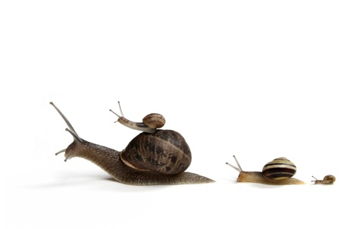



02.5 Procvičení a příklady
Elektronická učebnice - II. stupeň Základní škola Děčín VI, Na Stráni 879/2 – příspěvková organizace Chemie
Elektronická učebnice – II. stupeň Základní škola Děčín VI, Na Stráni 879/2 – příspěvková organizace Výchova ke zdraví
3. sociální pohoda
rodinné zázemí
uznání
přátelství
bez konfliktu
komunikace

Slide 6

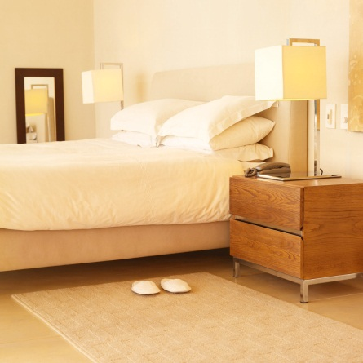
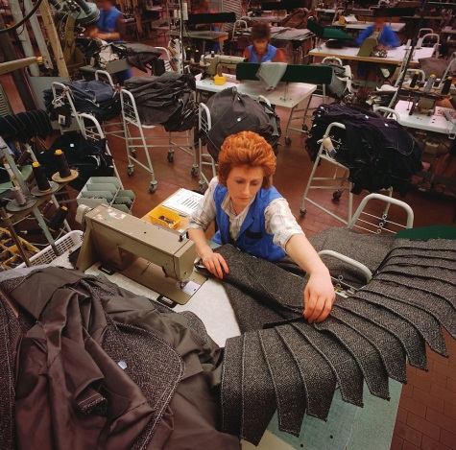


02.6 Něco navíc pro šikovné
Elektronická učebnice - II. stupeň Základní škola Děčín VI, Na Stráni 879/2 – příspěvková organizace Chemie
Elektronická učebnice – II. stupeň Základní škola Děčín VI, Na Stráni 879/2 – příspěvková organizace Výchova ke zdraví
pořádek
4. estetická pohoda
domácí prostř.
pracovní prostř.
barevnost
klid/hluk

Slide 7

02.7 CLIL
Elektronická učebnice - II. stupeň Základní škola Děčín VI, Na Stráni 879/2 – příspěvková organizace Chemistry
Elektronická učebnice – II. stupeň Základní škola Děčín VI, Na Stráni 879/2 – příspěvková organizace Výchova ke zdraví
A sound mind in a healthy body.
HEALTH
taking care of the body
taking care of the mind
having good relationships and pleasant surroundings

Slide 8
02.8 Test znalostí
Elektronická učebnice - II. stupeň Základní škola Děčín VI, Na Stráni 879/2 – příspěvková organizace Chemie
Elektronická učebnice – II. stupeň Základní škola Děčín VI, Na Stráni 879/2 – příspěvková organizace Výchova ke zdraví
Co znamená rčení „Ve zdravém těle zdravý duch“? a/ tělo má přednost b/ tělo i mysl jsou stejně důležité c/ duch má přednost d/ důležité není ani jedno | 3. Jakou zkratku má Mezinárodní zdravotnická organizace? a/ WHO b/ WHY c/ HOW d/ WHEN
2. Stres je…? a/ špatný b/ dobrý i špatný c/ vymyšlený d/ dobrý | Pro dobré zdraví nám stačí…? a/ mít dobré známky b/ jenom dobře jíst c/ dobře jíst, odpočívat, hýbat se, atd. d/ rodíme se s ním
Správné odpovědi:
b
b
a
c
Test na známku

Slide 9
Elektronická učebnice – II. stupeň Základní škola Děčín VI, Na Stráni 879/2 – příspěvková organizace Výchova ke zdraví
02.9 Použité zdroje, citace
Obrázky z databáze klipart
www.who.cz (poslední přístup 18. 11. 2012)

Slide 10
Elektronická učebnice – II. stupeň Základní škola Děčín VI, Na Stráni 879/2 – příspěvková organizace Výchova ke zdraví
02.10 Anotace
Autor | Mgr. Lukáš Lanč
Období | 07 – 12/2012
Ročník | 6. ročník
Klíčová slova | Zdraví, zdravý životní styl, správná strava, pohoda, stres
Anotace | Prezentace, která v obecné rovině představuje některá stěžejní témata vyučovacího předmětu Výchova ke zdraví.

